Slide 1
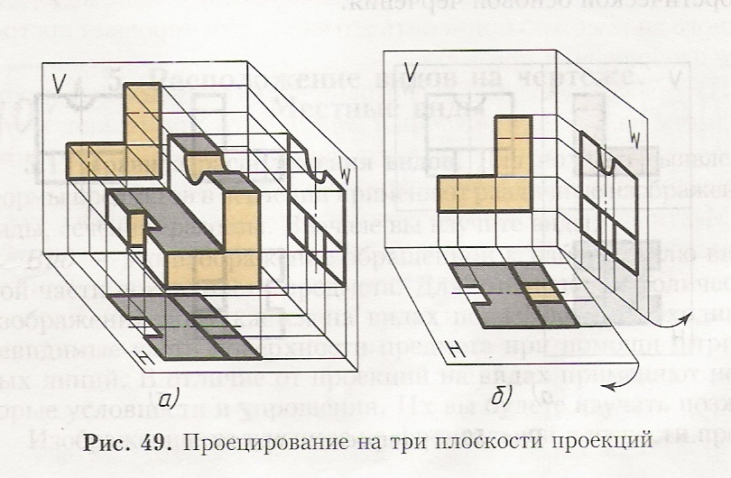
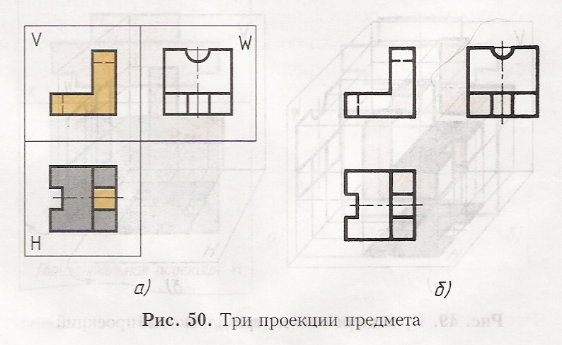
Екі көрініс арқылы үшінші көріністі тұрғызу

Slide 2

1.Проекция дегеніміз не?
2.Проекциялау дегеніміз не?
3.Конустың проекциясы?
4.Проекциялау жазықтықтары?
Графикалық жұмыс
Қайталау сұрақтары:

Slide 3
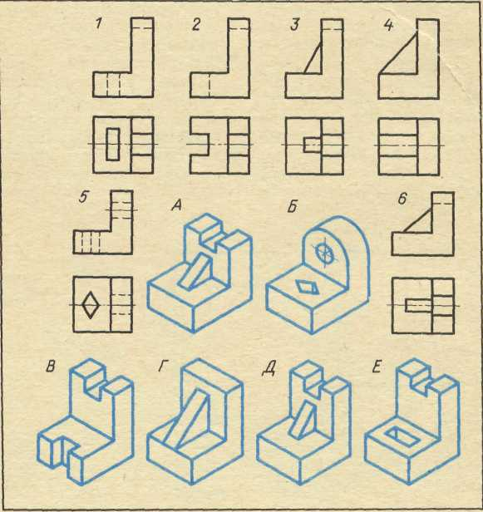
Тестпен жұмыс.
Кескіндер | А | Б | В | Г | Д | Е
Көріністер

Slide 4
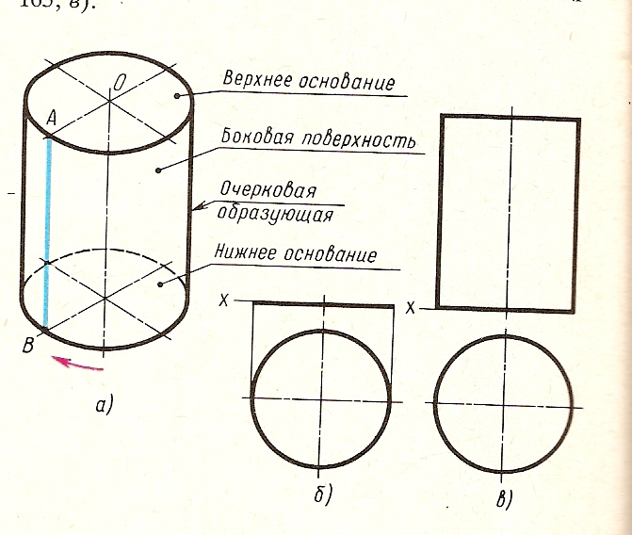
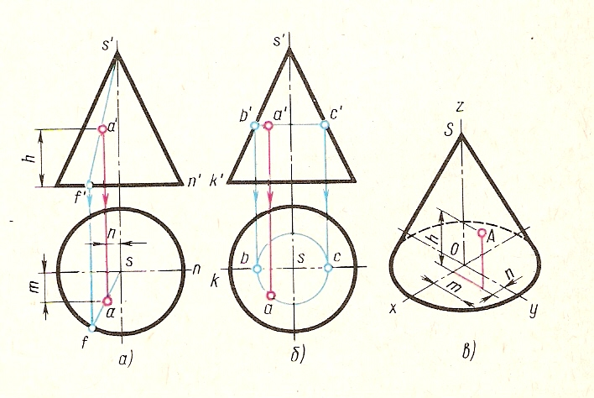
ІІІ. Тәжірибелік жұмыс

Slide 5
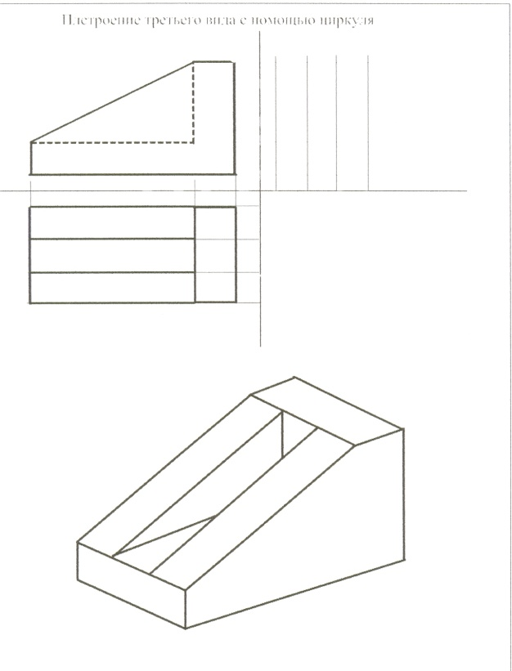
Үшінші көріністі тұрғызу.

Slide 6
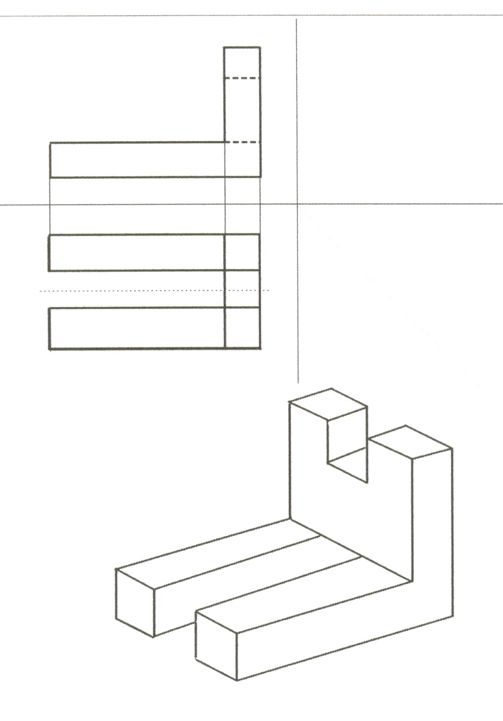
Тапсырма 1

Slide 7
Аксонометриясы бойынша тексер

Slide 8




Тәжірибелік жұмысқа нұсқау
1. Проекциялық байланысты сақта.
2. Кескінді тұтас жуан сызықпен орында.
3. Көрінбейтін контурды үзік сызықпен жүргіз.

Slide 9
Білімді бекіту
Сұрақ
Екі берілген проекциясы бойынша
үшінші көріністі қандай тәсілдермен
табуға болады?

Slide 10
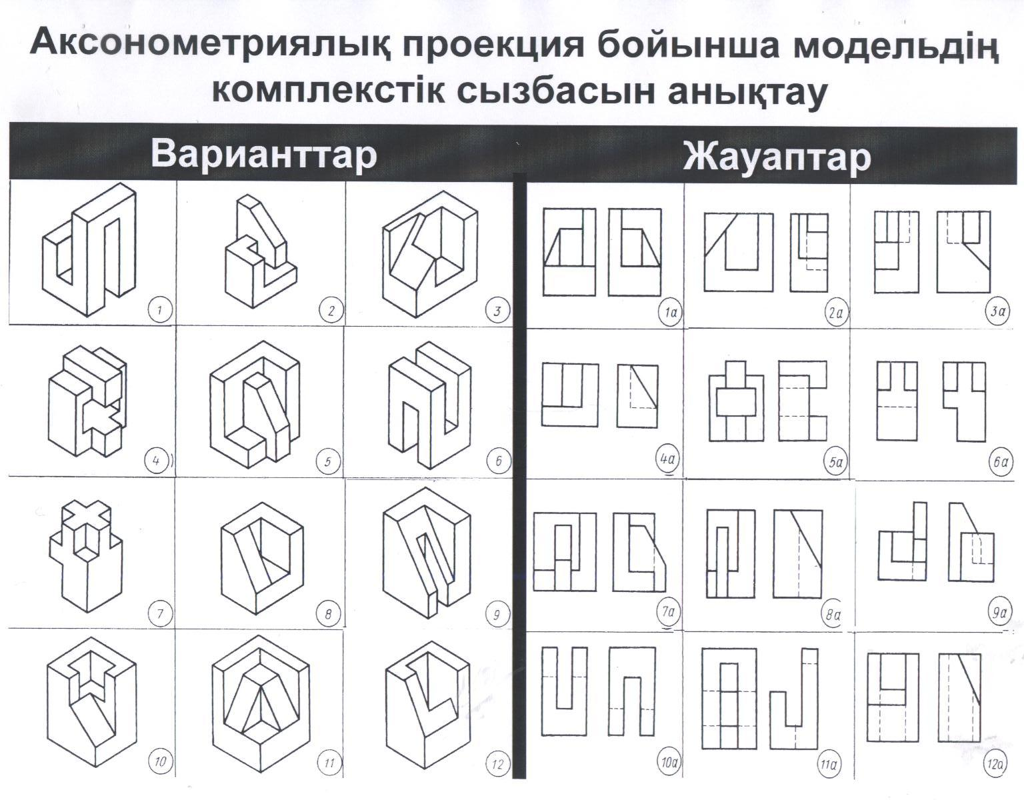

Slide 11
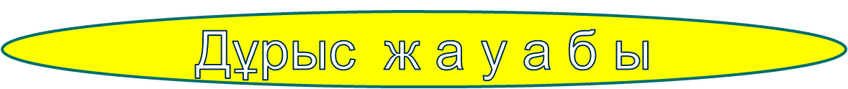
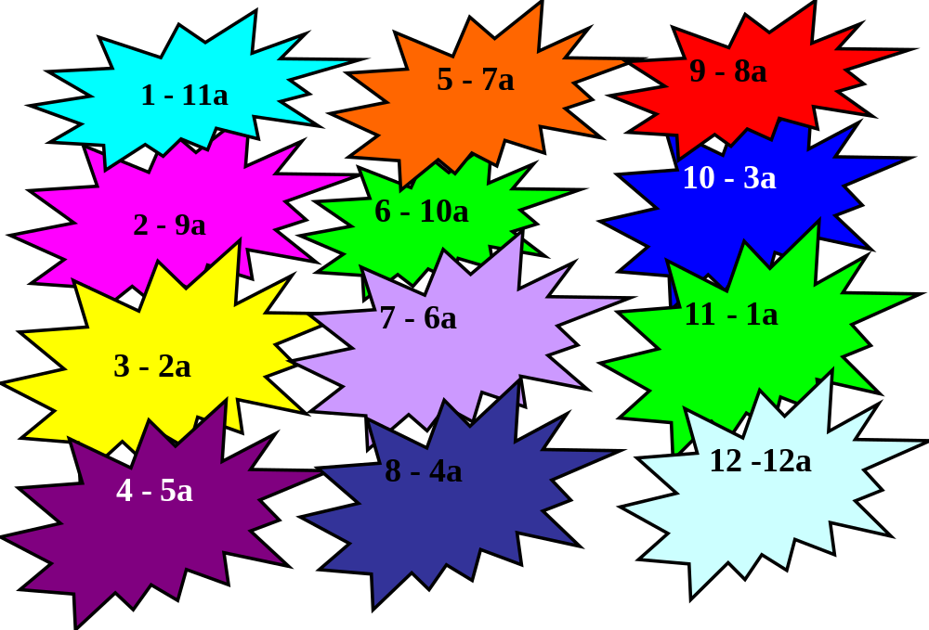

Slide 12
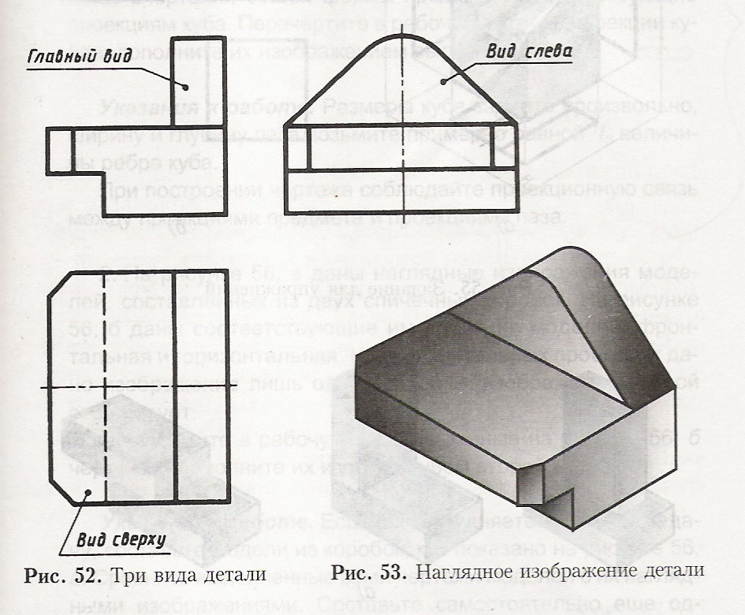
Үйге тапсырма.
Графикалық жұмыс № 7

